Slide 1
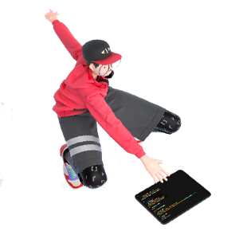

Project Overview
Overview
Project Name | Object Detection
Team Name | -
Contacts | Muhammet Çelik
Technical Field | EI Enterprise Intelligence ModelArts
Technologies | Object Detection, OBS
Keywords
Applicable Fields | Bir modeli ModelArts ile eğitme ve ilgili modelin doğruluğunu değerlendirme
Description (in 500 words) | Bu laboratuvarda OBS depolama servisine görüntüler yükleyecek ve bu görüntüleri kullanarak özel bir modeli farklı bulut türlerini (ör. Cumulus, cumulonimbus) tanıyacak şekilde eğiteceğiz.

Slide 2
Contents
1
Team Introduction
2
Project Introduction
3
Technical Architecture
4
Functions
5
Innovations
6
Business Value
7
Project Planning
8
Achievements

Slide 3

Project Introduction
Projenin amacı görüntü sınıflandırma, nesne algılama, görsel nesnelerin (insanlar, hayvanlar, arabalar, binalar vb.) öğretilmesine yarayan ModelArts servisini kullanarak havanın durumuna göre farklı türlere dönüşen bulutları tespit etmeye çalışacağız. OBS depolama servisinden çekeceğimiz görüntülerle makine eğitimi gerçekleştirmiş olup, makineye yükleyeceğimiz aynı sınıf görüntüyü doğru tahmin etmesini bekleyeceğiz.

Slide 4
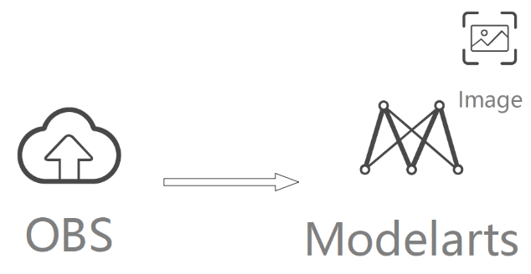
Technical Architecture
EI Enterprise Intelligence platformunda ModelArts servisi kullanılarak bir makine öğrenmesi projesi gerçekleştirilmiştir. Nesne Depolama Hizmeti (OBS) ile ModelArts servisi otomatik bağlantı sağlayıp modeli eğitmek için oluşturulan bucket’e veri seti yüklenir. Object Detection uygulamasında veri seti sınıflandırılıp makinenin öğrenmesi ve gösterilen modelleri doğru tahmin edebilmesi beklenir.

Slide 5
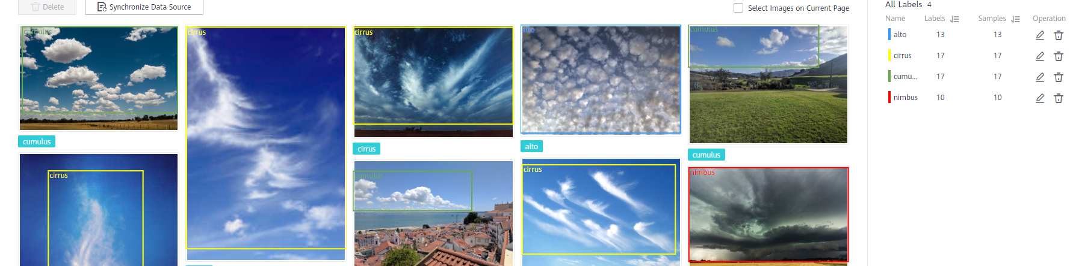
Functions
Bu eğitimde 4 farklı bulut tipi kullanılarak (alto, cirrus, cumulus, nimbus) tespit etmek istediğimiz görüntüler oluşturulmuştur. Her bir bulut fotoğrafı ExeML’de tiplerine göre isimlendirilip makinenin %80 train %20 test olacak şekilde 10 ile 20 fotoğraf arasında farklı çeşitlerde aynı cins bulutları öğrenmesi istenmiştir.
Nesne algılama projeleri yapabilmek için veri setimizdeki verilerin etiketlenmesi gerekmektedir.
Yukarıdaki resimde öğreticide kullanılan veri setinde etiketlenmiş bazı resimler bulunmaktadır.

Slide 6
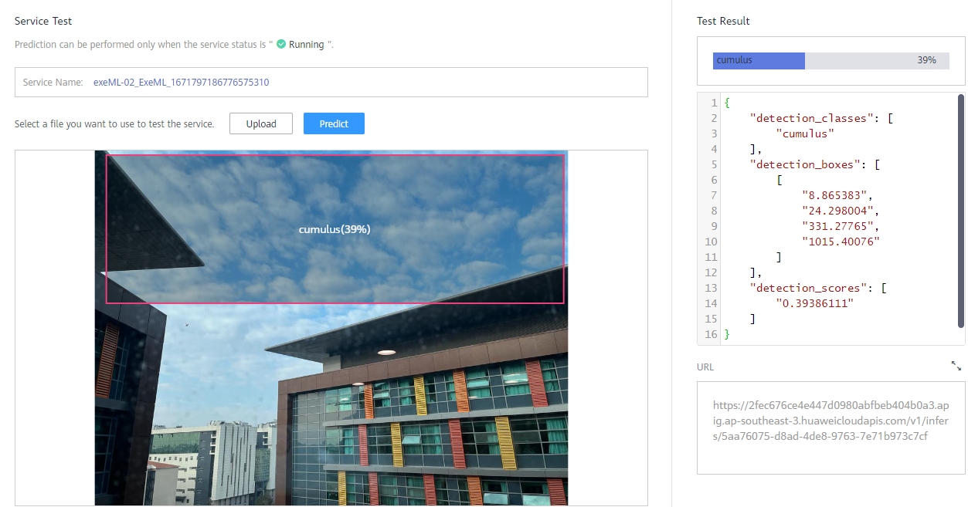
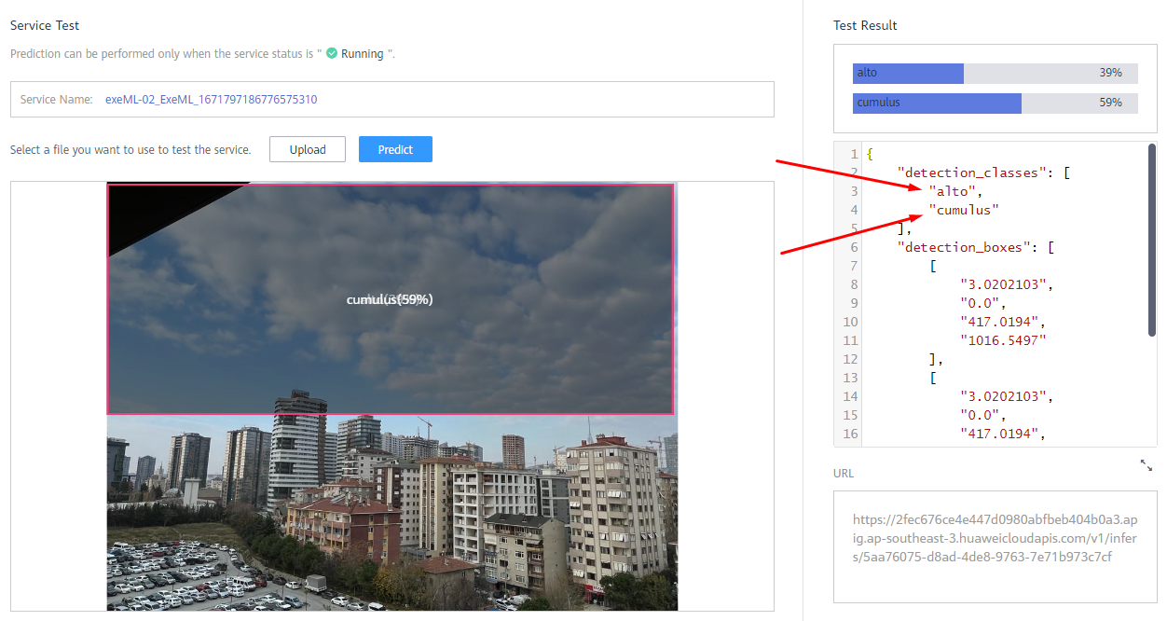
Functions
Modele herhangi bir fotoğraf taratıldığında sadece gökyüzündeki bulutu çerçeveleyip doğru tahminler gerçekleştirdiği görülmüştür.

Slide 7
Innovations
Burada kullanılan iş yükü diğer nesnelerden kıyasla (insanlar, hayvanlar, arabalar, binalar vb.) bulut tiplerinin çok değişken ve karmaşık bir görüntüyü barındırıyor olmasından dolayı makinenin olabildiğince doğru karar vermesi hedeflenmiştir.

Slide 8
THANK YOU

